Slide 1
AIoT人工智能项目实战
-Python中文处理和编程规范
辛慧 15309220868

Slide 2
目录
➢Python中文处理
➢Python编程规范

Slide 3
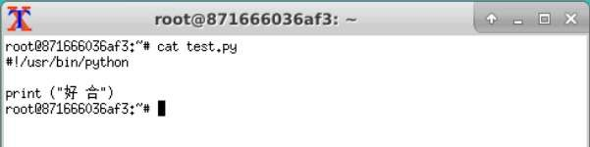

Python中文处理
前面章节中我们已经学会了如何用 Python 输出 "Hello, World!"，英文没有问题。 但是如果你输出中文字符 "你好，世界" 就有可能会碰到中文编码问题。 Python文件中如果未指定编码，在执行过程会出现报错：
以上程序执行输出结果为：
Python中默认的编码格式是 ASCII 格式，在没有修改编码格式时无法正确打印 汉字，所以在读取中文时会报错。

Slide 4
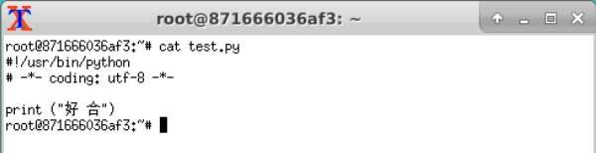
Python中文处理
解决方法：
只要在文件开头加入 # -*- coding: UTF-8 -*- 或者 # coding=utf-8 就行了 注意：# coding=utf-8 的 = 号两边不要空格。
运行实例python test.py 输出结果为：
所以如果大家在学习过程中，代码中包含中文，就需要在头部指定编码。

Slide 5
Python编程规范
为什么要强调编程规范？
编程江湖中一直盛传着一个段子，那就是要问程序员最讨厌哪 4 件事？ 那必须是：写注释、写文档、别人不写注释、别人不写文档。
更甚者，在《流浪地球》形成刷屏之势之后，仿其而出的
“代码千万行，注释第一行；编程不规范，同事两行泪”
在技术圈中开始盛传，由此可见对于所有的程序员来说这是多么痛苦的事情。

Slide 6
Python编程规范
代码的布局
1、缩进
4个空格一次缩进层次。
2、制表符还是空格
4个空格替换1个tab
3、行的最大长度
每行限制在80个字符
折叠长行的首选方法是使用Python支持的圆括号，方括号和花括号内的行延续
4、空行
适当的空行有利于增加代码的可读性
a、在类、函数的定义间加空行；
b、在import不同种类的模块间加空行；
c、在函数中的逻辑段落间加空行，把相关的代码紧凑写在一起
5、编码
Python脚本文件头上加#-*- coding: utf-8 -*-

Slide 7
Python编程规范
代码的布局
紧挨着圆括号，方括号和花括号的，如：
紧贴在逗号，分号或者冒号前的，如：
紧贴着函数调用的参数列表前括号的，如：

Slide 8
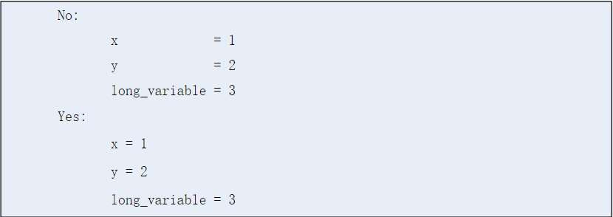
Python编程规范
代码的布局
紧贴在索引或切片的，如：
赋值(或其它)运算符周围的用于和其它并排的一个以上的空格

Slide 9
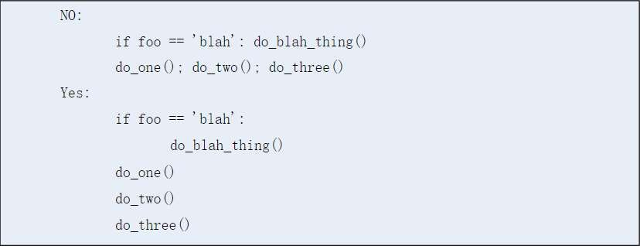
Python编程规范
代码的布局
不要将多条语句写在同一行上
行内注释
一个行内注释是和语句在同一行的注释，行内注释应该谨慎适用；
行内注释应该至少用两个空格和语句分开，它们应该以'#'和单个空格开始 如果语意是很明了的，那么行内注释是不必要的

Slide 10
Python编程规范
命名约定
常量名所有字母大写，由下划线连接各个单词，例如
变量名全部小写，由下划线连接各个单词，例如
函数名的命名规则与变量名相同。例如

Slide 11
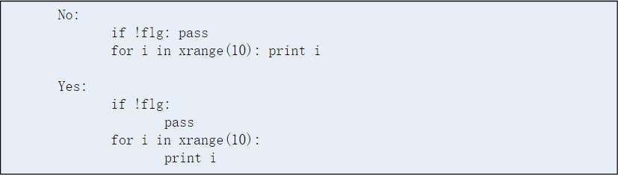
Python编程规范
对于条件和循环语句，不要写成一行，否则不是好的代码，例如

Slide 12
Python编程规范
导入格式
每个导入应该独占一行 Yes: import os
import sys
No: import os, sys
导入总应该放在文件顶部, 位于模块注释和文档字符串之后, 模块全局变量和常量之前. 导入应该按照 从最通用到最不通用的顺序分组:
标准库导入 第三方库导入
应用程序指定导入
每种分组中, 应该根据每个模块的完整包路径按字典序排序, 忽略大小写.
import foo
from foo import bar from foo.bar import baz from foo.bar import Quux from Foob import ar

Slide 13
感谢 欢迎提问

